Slide 1
プログラミング
実践編

Slide 2
実装ルート
ペリフェラルはチェック済みとする．
Lipoの電圧を測定し、電圧低下での停止を作ろう
任意の速度でモータを回そう
台形加速を実装しよう(直進と旋回)
1msごとのセンサー値を得よう
壁制御を実装しよう
左手法を実装
迷路情報の記録と表示
足立法を実装
最短走行の実装

Slide 3
＋α
安定性の向上
壁切れでの補正
前壁制御
探索や最短走行をより早く
歩数マップの直進優先
パス圧縮(大回り)
パス圧縮(斜め走行)
既知区間加速
わかりやすく便利に
ファイルの分割
構造体
モード決定の関数
Flashに壁情報を保存

Slide 4
Lipoの電圧測定
センサー系のソースファイル
float pl_getbatt(void){
float batt;
uint16_t battAD;
HAL_ADC_Start(&hadc1);
HAL_ADC_PollForConversion(&hadc1, 50);
battAD = HAL_ADC_GetValue(&hadc1);
HAL_ADC_Stop(&hadc1);
batt = 3.3 * (float) battAD / 1023.0 * (100.0 + 22.0) / 22.0;
return batt;
}
LCDの出力後ぐらいに
if(pl_getbatt() < LIPO_LIMIT){
pl_lcd_clear();
pl_lcd_pos(0, 0);
pl_lcd_puts("LIPO");
pl_lcd_pos(1, 0);
pl_lcd_puts("error");
HAL_Delay(5000);
}
センサー系のヘッダーファイル
#define LIPO_LIMIT 11.3
float pl_getbatt();

Slide 5
任意の速度でモータを回そう
https://umuoumu.blog.fc2.com/blog-entry-49.html

Slide 6
台形加速を実装しよう(直進と旋回)
https://umuoumu.blog.fc2.com/blog-entry-50.html
https://umuoumu.blog.fc2.com/blog-entry-51.html

Slide 7
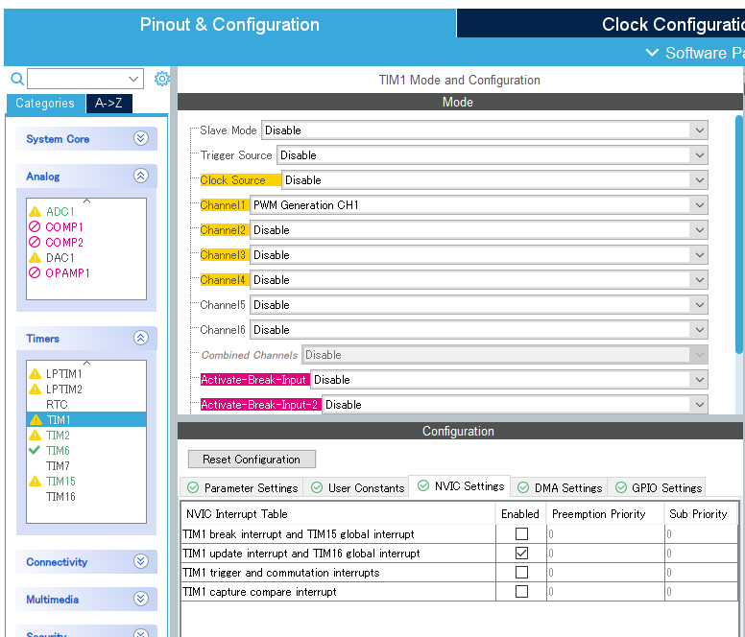
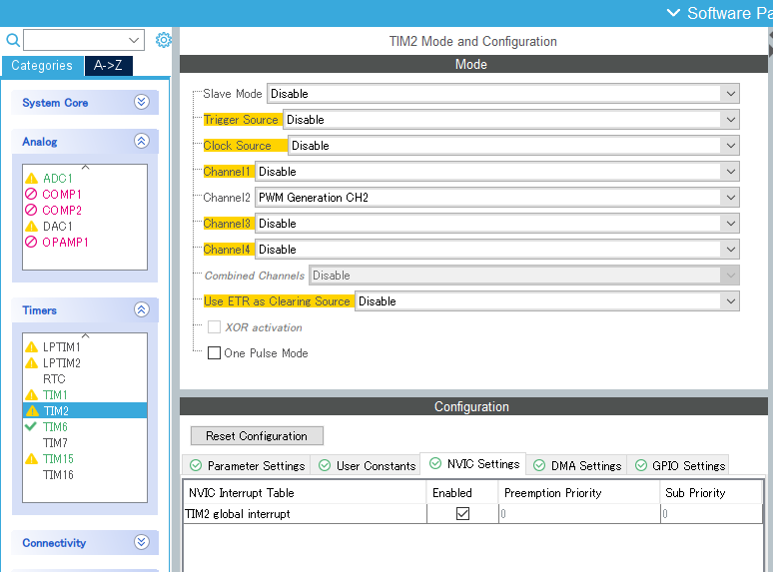
モータのTIM1,TIM2の割り込みを導入

Slide 8
課題：台形加速の実装(直進と旋回)
課題
台形加速で任意の距離を走行しよう。+タイヤ径の調整
台形加速で任意の角度で旋回しよう。+トレッド幅の調整

Slide 9
台形加速の概要
連続力学系ではΔx += v × dt + ½ × a × dt ^ 2 だが、
ステッピングモータの挙動は離散的なのでΔx += v × dt が正しいと思う(多分…)
Main処理
TIM2割り込み処理
TIM6割り込み処理
TIM1割り込み処理
引数に初速度、最終速度、
最大速度、目標変位、加速度
台形加速のflag==1
Tim1のAUTORELOADにg_motorCount_lを入れる
Tim1のCOMPAREにg_motorCount_l /2を入れる
__HAL_TIM_SET_COUNTER(&htim1, 0);
Tim2のAUTORELOADにg_motorCount_rを入れる
Tim2のCOMPAREにg_motorCount_r/2を入れる
__HAL_TIM_SET_COUNTER(&htim1, 0);
台形加速のflagをオン(1)にする
No
yes
変位，速度，加速度の初期化
変位Δx += 速度v × 刻み時間dt(=0.001)
モータの駆動
速度v += 加速度a × 刻み時間dt(=0.001)
終了
終了
現在速度<最大速度
No
yes
速度vに応じて正転、逆転の決定
加速、定速、減速は割り込みで判定すると迷路探索のときに使いやすくなります
残り距離>減速に必要な距離
No
速度vに応じてg_motorCount_l、
g_motorCount_rの決定
yes
現在速度>最終速度
No
yes
終了
台形加速のflagをオフ(0)にする
モータの停止

Slide 10
追加課題：三角加速の実装(直進と旋回)
問題点
初速度から最大速度まで加速に使うための十分な距離がない場合に目標位置を超えてしまう
解決策
最大速度になる前に減速し、三角加速を行う｡

Slide 11
台形加速の概要2
TIM割り込み処理は概要1と同じ
Main処理
引数に初速度、最終速度、
最大速度、目標変位、加速度
台形加速のflagをオン(1)にする
変位，速度，加速度の初期化
モータの駆動
現在速度<最大速度
No
残り距離>減速に必要な距離
yes
残り距離>減速に必要な距離
No
を加えるだけ(orで)
yes
現在速度>最終速度
No
yes
台形加速のflagをオフ(0)にする
モータの停止

Slide 12
台形加速の概要
連続力学系ではΔx += v × dt + ½ × a × dt ^ 2 だが、
ステッピングモータの挙動は離散的なのでΔx += v × dt が正しいと思う(多分…)
Main処理
TIM2割り込み処理
TIM6割り込み処理
TIM1割り込み処理
引数に初速度、最終速度、
最大速度、目標変位、加速度
台形加速のflag==1
Tim1のAUTORELOADにg_motorCount_lを入れる
Tim1のCOMPAREにg_motorCount_l /2を入れる
__HAL_TIM_SET_COUNTER(&htim1, 0);
Tim2のAUTORELOADにg_motorCount_rを入れる
Tim2のCOMPAREにg_motorCount_r/2を入れる
__HAL_TIM_SET_COUNTER(&htim1, 0);
台形加速のflagをオン(1)にする
No
yes
変位，速度，加速度の初期化
変位Δx += 速度v × 刻み時間dt(=0.001)
モータの駆動
速度v += 加速度a × 刻み時間dt(=0.001)
終了
終了
現在速度<最大速度
No
yes
速度vに応じて正転、逆転の決定
加速、定速、減速は割り込みで判定すると迷路探索のときに使いやすくなります
残り距離>減速に必要な距離
No
速度vに応じてg_motorCount_l、
g_motorCount_rの決定
yes
現在速度>最終速度
No
yes
終了
台形加速のflagをオフ(0)にする
モータの停止

Slide 13
追加課題 : ログの取り方
課題
モータが正しく台形加速しているか確認するために速度が時間に応じてどう変化しているのか知りたい
解決策
割り込みごとにモータの速度をprintfで出力すればいい｡
問題点
割り込みにprintfなどの重い計算を入れるとtimerがちゃんと動かなくなる。
常に書き込みケーブルを繋ぐ必要がある。

Slide 14
追加課題 : ログの取り方
課題
モータが正しく台形加速しているか確認したいが割り込みにprintfなどの重い計算を入れるとtimerがちゃんと動かなくなる。
解決策
大きい配列(ex,record[5000])を作成し、割り込みごとに速度の値の代入だけ行ってあげる。Printfは最後にまとめて出力してあげる。

Slide 15
追加課題 : ログの取り方(概要)
Main処理
割り込み処理
記録用のflagをオン(1)にする
記録用のflag==1
No
動作の開始(台形加速)
yes
Record[t]=速度
動作の終了(台形加速)
t++
記録用のflagをオフ(0)にする
終了
for i=0:t
Printf(Record[i])
end i

Slide 16
課題：1msごとのセンサー値を得よう
課題
1msごとにセンサー値を取得しよう(センサLEDのonとoff両方)

Slide 17
課題：センサー取得(概要)
Main処理
TIM6割り込み処理
ADCのCallback(adc.cのHAL_ADC_ConvCpltCallback)
(DMAのADCの取得が完了したら割り込まれる)
特になし
(表示ようにprintfを無限に回すぐらい)
DMAを開始させる
初期化:AD_step=0
HAL_ADC_Start_DMA(&hadc1, g_ADCBuffer,
sizeof(g_ADCBuffer) / sizeof(uint16_t));
AD_step
0
1
2
g_sensor_offに
g_ADCBufferの結果を入れる
g_sensor_onの0,1に
g_ADCBufferの結果を入れる
g_sensor_onの2,3に
g_ADCBufferの結果を入れる
SENSORLED_1をオン
SENSORLED_2をオフ
SENSORLED_1をオフ
SENSORLED_2をオン
SENSORLED_1をオフ
SENSORLED_2をオフ
センサー値を加工
Ex,平均化フィルタ、差分の算出
少し待つ
少し待つ
少し待つ
AD_step++
AD_step!=3
yes
No
DMAを開始させる
HAL_ADC_Start_DMA(&hadc1, g_ADCBuffer,
sizeof(g_ADCBuffer) / sizeof(uint16_t));
終了
終了

Slide 18
課題：センサー取得(概要)
割り込みでDMAの開始
DMA終了後にcallbackでAD_step=0のところが回る(センサLED1のみをつける+g_sensor_offにADCの結果を格納)。
その後にAD_step=1とし，センサLED1 がついてるときのセンサー値を取得するDMAを開始する。
DMA終了後にcallbackでAD_step=1のところが回る(センサLED2のみをつける+g_sensor_on[0]と[1]にADCの結果を格納)。
その後にAD_step=2とし，センサLED2 がついてるときのセンサー値を取得するDMAを開始する。
DMA終了後にcallbackでAD_step=2のところが回る(センサLEDをすべて消す+g_sensor_on[2]と[3]にADCの結果を格納)。
その後にAD_step=3とし，センサーの取得を終了する(DMAをstartしてないからこれ以上回らない)

Slide 19
課題：センサー取得(概要)
Main処理
TIM6割り込み処理
ADCのCallback(adc.cのHAL_ADC_ConvCpltCallback)
(DMAのADCの取得が完了したら割り込まれる)
DMAを開始させる
初期化:AD_step=0
HAL_ADC_Start_DMA(&hadc1, g_ADCBuffer,
sizeof(g_ADCBuffer) / sizeof(uint16_t));
AD_step
0
1
2
g_sensor_offに
g_ADCBufferの結果を入れる
g_sensor_onの0,1に
g_ADCBufferの結果を入れる
g_sensor_onの2,3に
g_ADCBufferの結果を入れる
SENSORLED_1をオン
SENSORLED_2をオフ
SENSORLED_1をオフ
SENSORLED_2をオン
SENSORLED_1をオフ
SENSORLED_2をオフ
センサー値を加工
Ex,平均化フィルタ、差分の算出
少し待つ
少し待つ
少し待つ
AD_step++
AD_step!=3
yes
No
DMAを開始させる
HAL_ADC_Start_DMA(&hadc1, g_ADCBuffer,
sizeof(g_ADCBuffer) / sizeof(uint16_t));
終了
終了

Slide 20
壁制御を実装しよう
https://umuoumu.blog.fc2.com/blog-entry-53.html

Slide 21
課題：壁制御を実装しよう
課題
1msごとにセンサー値を取得と台形加速が実現できた状態です。次はその2つを使って壁制御を実装しましょう
壁制御は壁との距離が近い場合に離れる制御を加える制御です。
(壁との距離を一定に保つ制御と考えても大丈夫)
課題が三段階あります。始めから完璧に作りたい場合は一気に見ましょう

Slide 22
壁制御の概要1
TIM6割り込み処理
calWallConrolの中身
台形加速のflag==1
No
PID_wall= SENSOR_GAIN * ((float)(左壁のセンサ値- CENTER_L)
-(float)(右壁のセンサ値 - CENTER_R));
Main処理
yes
壁制御用のflagをオン(1)にする
変位Δx += 速度v × 刻み時間dt(=0.001)
速度v += 加速度a × 刻み時間dt(=0.001)
SENSOR_GAIN : センサーのゲイン。
CENTER_L : 機体が中心にいるときの
左壁のセンサ値
CENTER_R : 機体が中心にいるときの
右壁のセンサ値
動作の開始(台形加速)
壁制御のflag==1
No
動作の終了(台形加速)
yes
PID_wall = calWallConrol();
壁制御のPIDの量の計算
壁制御用のflagをオフ(0)にする
左速度v_l += PID_wall
右速度v_r -= PID_wall
と旋回速度を与える
終了
速度vに応じて正転、逆転の決定
速度vに応じてg_motorCount_l、
g_motorCount_rの決定
終了

Slide 23
課題：壁制御のゲインや閾値を設定しよう
課題
SENSOR_GAIN，CENTER_L，CENTER_Rを変化させるとどうなるか確認しよう

Slide 24
SENSOR_GAIN高すぎ
SENSOR_GAIN低すぎ
SENSOR_GAIN妥当

Slide 25
課題 : 壁の有無を判定し、壁制御しよう
課題
現在のコードだと常に壁が必要で壁がなくなるとない方向に吸い込まれてしまう。
解決策
各壁の有無を判定する閾値を設定し，閾値以下の場合は壁制御を切る

Slide 26
壁制御の概要2
Main処理とTIM6割り込み処理は同じ
THRESHOLD_L : 左壁の有無の判定の閾値
THRESHOLD_R : 右壁の有無の判定の閾値
g_WallControlStatus→2進法で1bit目に左壁の有無、 2bit目に右壁の有無
g_WallControlStatus=2進法で00= 10進法で0のとき両壁なし判定
g_WallControlStatus=2進法で01= 10進法で1のとき左壁のみあり判定
g_WallControlStatus=2進法で10= 10進法で2のとき右壁のみあり判定
g_WallControlStatus=2進法で11= 10進法で3のとき両壁あり判定
calWallConrolの中身
左壁のセンサ値<THRESHOLD_L
yes
No
g_WallControlStatus
の1bit目を1にする
g_WallControlStatus
の1bit目を０にする
右壁のセンサ値<THRESHOLD_R
yes
No
g_WallControlStatus
の2bit目を1にする
g_WallControlStatus
の2bit目を０にする
g_WallControlStatus=2進法で00のとき PID_wall= 0;
g_WallControlStatus=2進法で01のとき PID_wall= SENSOR_GAIN * (2 * (float)(左壁のセンサ値- CENTER_L));
g_WallControlStatus=2進法で10のとき PID_wall= SENSOR_GAIN * (-2 * (float)(右壁のセンサ値 - CENTER_R));
g_WallControlStatus=2進法で11のとき PID_wall= SENSOR_GAIN * ((float)(左壁のセンサ値- CENTER_L)-(float)(右壁のセンサ値 - CENTER_R));

Slide 27
Bit演算(任意のbitを1にする)
論理和 |（OR）
0000 | 0100 =0100, で任意の場所のビットを1にすることができる。
ビットシフト >>，<<
0001<<2 =0100 立っているビットの列を移動されることができる. Ex) 10100011<<3 =00011000
Ex), g_WallControlStatus = g_WallControlStatus | (1 << n)
g_WallControlStatusのn bit目を指定してビットを立てている

Slide 28
Bit演算(任意のbitを0にする)
論理積 &（AND）
0101 & 0100 =0100, で任意の場所のビットが1かどうか見つけることができる
ビットシフト >>，<<
0001<<2 =0100 立っているビットの列を移動されることができる. Ex) 10100011<<3 =00011000
ビット否定~
~(0101)=1010 0を1に、1を0に反転させる
Ex), g_WallControlStatus = g_WallControlStatus & ~(1 << n)
G_WallControlStatusのn bit目を指定してビットを0にしてくれる

Slide 29
Bit演算(任意のbitを抽出する方法)
論理積 &（AND）
0101 & 0100 =0100, で任意の場所のビットが1かどうか見つけることができる
ビットシフト >>，<<
0001<<2 =0100 立っているビットの列を移動されることができる. Ex) 10100011<<3 =00011000
If ((g_WallControlStatus & (1 << (n-1))) == (1 << (n-1)) )
G_WallControlStatusのn bit目が1か確認してくれる

Slide 30
課題 : 壁切れを判定し、壁制御を安定化
課題
現在のコードでもまだ、吸い込まれが発生してしまう。壁制御が閾値以下になるという判定だと遅すぎるため吸い込まれが発生してしまう。
解決策
壁切れ(センサ値の変化)を見ることで急激なセンサ値の減少を検知し、早めに壁制御を切ることができる｡

Slide 31
課題 : 壁切れを判定し、壁制御を安定化
ここで吸い込まれてしまう
センサ値
THRESHOLD_R

Slide 32
課題 : 壁切れを判定し、壁制御を安定化
ここの変化量を検知することで早く壁制御を切れる
センサ値
THRESHOLD_R
THRESHOLD_DIFF_R
センサ
変化値
0
-THRESHOLD_DIFF_R

Slide 33
課題 : 壁切れを判定し、壁制御を安定化
壁あり→壁制御あり OK
壁あり→壁制御なし まぁ、最悪OK
壁なし→壁制御あり 一番やばい。吸い込まれて不安定
壁なし→壁制御なし OK
よって壁制御を切る条件は緩く、壁制御をつける条件は厳しく

Slide 34
壁制御の概要3
前回左壁があり(g_WallControlStatusの1bit目が1)
yes
No
左壁のセンサ値<THRESHOLD_L
Or
左壁のセンサ値の変化量> THRESHOLD_DIFF_L
左壁のセンサ値>THRESHOLD_L
and
左壁のセンサ値の変化量 < THRESHOLD_DIFF_L
Main処理とTIM6割り込み処理は同じ
calWallConrolの中身
この状態が1回でも起きたら
g_WallControlStatusの1bit目が0
この状態が一定以上続いたら
g_WallControlStatusの1bit目が1
前回右壁があり(g_WallControlStatusの2bit目が1)
yes
No
右壁のセンサ値<THRESHOLD_R
Or
右壁のセンサ値の変化量> THRESHOLD_DIFF_R
右壁のセンサ値>THRESHOLD_R
and
右壁のセンサ値の変化量 < THRESHOLD_DIFF_R
THRESHOLD_DIFF_L : 左壁の壁切れ判定の閾値
THRESHOLD_DIFF_R : 右壁の壁切れ判定の閾値
この状態が1回でも起きたら
g_WallControlStatusの2bit目が0
この状態が一定以上続いたら
g_WallControlStatusの2bit目が1
g_WallControlStatus=2進法で00のとき PID_wall= 0;
g_WallControlStatus=2進法で01のとき PID_wall= SENSOR_GAIN * (2 * (float)(左壁のセンサ値- CENTER_L));
g_WallControlStatus=2進法で10のとき PID_wall= SENSOR_GAIN * (-2 * (float)(右壁のセンサ値 - CENTER_R));
g_WallControlStatus=2進法で11のとき PID_wall= SENSOR_GAIN * ((float)(左壁のセンサ値- CENTER_L)-(float)(右壁のセンサ値 - CENTER_R));

Slide 35
追加課題：壁制御に対する永遠の悩み
正しい壁制御はよくわかりません。自分でどんどん改良していきましょう。
これまで書いてきた壁制御が絶対に正しいとの限りません。センサの周期や精度、機体自体の速度などによって変化します。
自分の機体に発生している現象に合わせて安定化させていってください。

Slide 36
左手法を実装
左壁がないとき左に曲がる
左壁があり、前壁がないときは前進
左壁があり、前壁があり、右壁がないときは右に曲がる
左壁があり、前壁があり、右壁があるときはUターン
http://mice.deca.jp/cgi/dokuwiki/doku.php?id=%E5%B7%A6%E6%89%8B%E6%B3%95
壁の判定は区画の境目にいるとき
壁の情報によって
90mm直進, 左90度旋回, 90mm直進停止 or 180mm直進停止 or 90mm直進, 左90度旋回, 90mm直進停止or 90mm直進, 180度旋回, 90mm直進停止
また、区画の境目にいるので繰り返す

Slide 37
迷路情報の記録と表示
http://mice.deca.jp/cgi/dokuwiki/doku.php?id=%E6%AD%A9%E6%95%B0map
クラシックの場合は迷路は16x16のマスがあります．
壁情報は外枠は必ずあると仮定すると

Slide 38
課題：迷路情報を記録し、出力しよう
課題
左手法を用いて迷路を探索し、そのときの迷路情報を記録し、正しく記録されているかTeraTermで出力して確認しよう
+---+---+---+
| |
+---+---+---+
| | | |
+---+---+---+
| | |
+---+---+---+

Slide 39
迷路の保存場所について
スペースがなかったので迷路は少し小さめで記述してます
外の枠は必ずあるため変数にはしない
16bitで1変数で表記
ここでの8bitで2進法で表記すると左から壁が無,無,有,有,無,有,有,無なので
00110110と保存される

Slide 40
Row[6]=01010100
Row[5]=01110101
Row[4]=11001110
Row[3]=00111010
Row[2]=10110001
Row[1]=11100100
Row[0]=00110110

Slide 41
Column[0]=
10010000
Column[4]=
01110000

Slide 42
迷路情報保存の概要
2
1
0
0
1
2
センサー測定で壁情報の判定し、位置情報と方向情報から壁の場所を明らかにし、記録する
1区画前進
半区画前進
Ex) 位置は(0,0)
方向は北
Ex) 方向をから位置(0,1)を更新し、位置と方向から
Row[1]の1bit目を0に
Column[0]の2bit目を1にする
Ex) 位置は(0,1)
方向は北
Ex)方向をから位置(0,2)を更新し、位置と方向から
Row[2]の1bit目を1に
Column[0]の3bit目を0にする

Slide 43
迷路情報保存の概要
半区画前進
右旋回
半区画前進
1区画前進
Ex) 位置は(0,2)
方向は東
Ex)方向をから位置(1,2)を更新し、位置と方向から
Row[2]の2bit目を1に
Row[3]の2bit目を1に
Column[1]の3bit目を1にする
Ex) 位置は(1,2)
方向は東
Ex)方向をから位置(2,2)を更新し、位置と方向から
Row[2]の3bit目を1に
Row[3]の3bit目を1に
Column[2]の3bit目を1にする

Slide 44
迷路情報の出力の概要1
+---+---+---+
| |
+---+---+---+
| | | |
+---+---+---+
| | |
+---+---+---+
保存した迷路情報を元に線かスペースを決めて出力していく
Ex)Rowは1なら---、0ならスペース３回
Columnは1なら|、0ならスペース1回

Slide 45
Bit演算(壁情報の更新する方法)
論理和 |（OR）
0000 | 0100 =0100, で任意の場所のビットを1にすることができる。
ビットシフト >>，<<
0001<<2 =0100 立っているビットの列を移動されることができる. Ex) 10100011<<3 =00011000
Ex),column[x] = column[x] | (1 << y)
(x,y)座標における右側にある壁を指定してビットを立てている

Slide 46
Bit演算(壁情報の更新する方法)
論理和 |（OR）
0000 | 0100 =0100, で任意の場所のビットを1にすることができる。
ビットシフト >>，<<
0001<<2 =0100 立っているビットの列を移動されることができる. Ex) 10100011<<3 =00011000
Ex),column[x] = column[x] | (1 << y)
(x,y)座標における右側にある壁を指定してビットを立てている

Slide 47
Bit演算(壁情報の抽出する方法)
論理積 &（AND）
0101 & 0100 =0100, で任意の場所のビットが1かどうか見つけることができる
ビットシフト >>，<<
0001<<2 =0100 立っているビットの列を移動されることができる. Ex) 10100011<<3 =00011000
If ((column[x] & (1 << y)) == (1 << y) )
(x,y)座標における右側にある壁があるかbitで確認してる

Slide 48
課題：足立法を実装をしよう
課題
足立法を用いて迷路を探索しよう.
合宿の資料も参照「マイクロマウス合宿_2022626_Naophis 」
+---+---+---+
| 6 5 4 |
+---+---+---+
| 7 | 0 | 3 |
+---+---+---+
| 8 | 1 2 |
+---+---+---+

Slide 49
足立法とは？
足立法は、1984 年に足立氏によって提案された探索アルゴリズム。
足立法の手順は以下の通り
(1) 現在地から目的地までの理想最短経路を導出する。
(2) 導出した理想最短経路の方向に進行する。
https://uec.repo.nii.ac.jp/?action=repository_action_common_download&item_id=4978&item_no=1&attribute_id=20&file_no=1

Slide 50
現在地から目的地までの 理想最短経路を導出
歩数マップを作成する
ゴールの座標の歩数を0とし、そこから1回で移動できるマスの歩数を1とする．
ゴールからn回で移動できるマスの歩数をnとしていく。
これによって常に歩数が減る方向に移動していくことで左図のような最短経路が算出できる。
しかし、実際はまだ探索中ですべての壁情報があるわけではないため右図のような理想最短経路が算出できる。
壁情報が更新されるたびに歩数マップを更新していき、新の最短経路に近づけていく。
ー未知
ー既知
9
8
7
0
3
2
1
0
8
7
6
1
6
3
2
1
7
6
5
2
5
4
3
2
8
5
4
3
6
5
4
3

Slide 51
導出した理想最短経路の方向に進行
次に向かうマス(前後左右)はそのマスの現在の歩数マップの値を比較し、常に一番小さい値の方向へ向かう。
9
8
7
0
3
2
1
0
次は左折、右折、後ろに旋回の3パターンがある
左折での歩数は3
右折での歩数は5
後ろでの歩数は5
よって左折を行う。
8
7
6
1
6
3
2
1
7
6
5
2
5
4
3
2
8
5
4
3
6
5
4
3
ー未知
ー既知

Slide 52
続き(example)
3
2
1
0
9
8
7
0
6
3
2
1
8
7
6
1
5
4
3
2
7
6
5
2
6
5
4
3
8
5
4
3
左折、右折、後ろに旋回の3パターンがある
左折での歩数は3
右折での歩数は1
後ろでの歩数は3
よって右折を行う。
左折、右折、後ろに旋回の3パターンがある
左折での歩数は3
右折での歩数は5
後ろでの歩数は5
よって左折を行う。あとはそのままゴール

Slide 53
歩数マップの作り方
Dist_map[x][y] =255
255
255
255
255
255
255
255
0
255
255
255
0
255
255
255
255
255
255
255
255
255
255
255
1
255
255
255
255
255
255
255
255
255
255
255
255
255
255
255
255
255
255
255
255
255
255
255
255
すべての座標の歩数を255(charの最大値)にする.
ゴール座標を0にする
歩数がn(最初は0)の隣接しているところで壁がなく歩数が255のマスの歩数をn+1(最初は1)にする。
これを繰り返す

Slide 54
歩数マップの作り方(example)
255
255
255
0
255
255
255
0
255
255
255
0
255
255
255
1
255
255
255
1
255
255
255
1
255
255
255
2
255
255
255
2
255
255
255
2
255
255
255
255
255
255
255
3
255
255
4
3
歩数が1の隣接しているところで壁がなく歩数が255のマスの歩数を2にする。
歩数が2の隣接しているところで壁がなく歩数が255のマスの歩数を3にする。
歩数が3の隣接しているところで壁がなく歩数が255のマスの歩数を4にする。

Slide 55
歩数マップの作り方(example)
255
255
255
0
255
255
255
0
255
255
7
0
255
255
255
1
255
255
6
1
255
7
6
1
255
255
5
2
255
6
5
2
7
6
5
2
255
5
4
3
255
5
4
3
255
5
4
3
歩数が4の隣接しているところで壁がなく歩数が255のマスの歩数を5にする。
歩数が5の隣接しているところで壁がなく歩数が255のマスの歩数を6にする。
歩数が6の隣接しているところで壁がなく歩数が255のマスの歩数を7にする。

Slide 56
歩数マップの作り方(example)
255
8
7
0
9
8
7
0
8
7
6
1
8
7
6
1
7
6
5
2
7
6
5
2
8
5
4
3
8
5
4
3
歩数が7の隣接しているところで壁がなく歩数が255のマスの歩数を8にする。
歩数が8の隣接しているところで壁がなく歩数が255のマスの歩数を9にする。

Slide 57
歩数マップの作り方(概要)
y!=15
&&
Dist_map[x][y+1]==255
&&
(x,y)での東壁がない
No
Dist_map[x][y] : (x,y)座標での歩数
x!=15
&&
Dist_map[x+1][y]==255
&&
(x,y)での北壁がない
歩数マップの初期化
歩数マップの作成
yes
for x=0;x<=15;x++
Dist_map[goal_x][goal_y]=0
No
Dist_map[x][y+1]=count+1
for y=0;y<=15;y++
for count=0;count<=254;count++
yes
y!=0
&&
Dist_map[x][y-1]==255
&&
(x,y)での西壁がない
Dist_map[x][y]=255
for x=0;x<=15;x++
Dist_map[x+1][y]=count+1
end x,y
for y=0;y<=15;y++
No
x!=0
&&
Dist_map[x-1][y]==255
&&
(x,y)での南壁がない
Dist_map[x][y]==count
yes
yes
No
No
Dist_map[x][y-1]=count+1
yes
end x,y,count
Dist_map[x-1][y]=count+1
終了

Slide 58
足立法の概要
前
壁の判定は区画の境目にいるとき
区画の境目で停止
↓
歩数マップの作成
↓
前後左右でもっとも小さい歩数を判定する(同じ場合は優先順位をつける(前→右→左→後))
↓
前が最小なら180mm前進
左が最小なら90mm前進→左に90°旋回→90mm前進
右が最小なら90mm前進→右に90°旋回→90mm前進
後が最小なら90mm前進→右(左)に180°旋回→90mm前進
↓
また、区画の境目にいるのでそこで停止して歩数マップのところを繰り返す
左
右
後

Slide 59
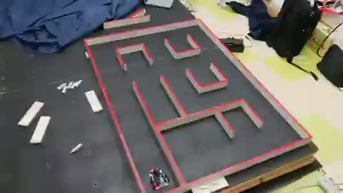
追加課題：連続走行で足立法を実装
課題
現在の足立法だと毎回、停止しているので時間がかかってしまう。
そこで旋回時以外停止せずに連続で走行する

Slide 60
連続走行足立法の概要
前
壁の判定は区画の境目にいるとき
区画の境目からスタート
↓
20mm前進している途中で歩数マップの作成(モータのwhile文の中)
↓
前後左右でもっとも小さい歩数を判定する(同じ場合は優先順位をつける(前→右→左→後))
↓
前が最小なら160mm前進
左が最小なら70mm前進→左に90°旋回→90mm前進
右が最小なら70mm前進→右に90°旋回→90mm前進
後が最小なら70mm前進→右(左)に180°旋回→90mm前進
↓
また、区画の境目にいるので歩数マップのところを繰り返す
20mmの理由は曲がる場合は止まるので減速までの距離を保つため
+今後のスラロームのため
左
右
後

Slide 61
連続走行で足立法を実装
問題点
20mmの前進が終わるまでに歩数マップの計算を終わらせる必要があるため計算の高速化が必須。
解決策
Queue （キュー）配列の使用による高速化

Slide 62
歩数マップの作り方：改善
Dist_map[x][y] =255
255
255
255
255
255
255
255
0
255
255
255
0
255
255
255
255
255
255
255
255
255
255
255
1
255
255
255
255
255
255
255
255
255
255
255
255
255
255
255
255
255
255
255
255
255
255
255
255
歩数がn(最初は0)の隣接しているところで壁がなく歩数が255のマスの歩数をn+1(最初は1)にする。
これを繰り返す
すべての座標の歩数を255(charの最大値)にする.
ゴール座標を0にする
歩数がnの場所の検索方法をすべての座標を見るのではなく、前回の歩数の変更した箇所(n-1からnの作成)の情報をキュー配列に保存し、そこから検索する

Slide 63
歩数マップの作り方：改善(概要)
Dist_map[x][y] : (x,y)座標での歩数
歩数マップの初期化
歩数マップの作成
for x=0;x<=15;x++
Dist_map[goal_x][goal_y]=0
for y=0;y<=15;y++
for count=0;count<=254;count++
255*16*16=65280
ここを減らしたい
Dist_map[x][y]=255
for x=0;x<=15;x++
end x,y
for y=0;y<=15;y++
Countを減らす方法
→自分の位置の前後左右が更新されたら終了
周辺状態の確認
次の歩数count+1の代入
x,yを減らす方法
→前回代入した歩数の位置を保存し、そこから参照する．
end x,y,count
終了

Slide 64
キュー配列の概要
配列(スタック)を用意(40ぐらいあれば十分。ハーフのことを考えるならもっと必要かも)
スタックデータ =
1
4
3
7
4
4
5
7
2
1
2
頭からデータを取り出し(pop)
尾からデータを入れる(push)
4
3
7
4
4
5
7
2

Slide 65
キュー配列の概要
スタックのpop
unsigned short popStack_walk(STACK_T *stack){
unsigned short ret = 0;
/* スタックが空なら何もせずに関数終了 */
if(stack->tail == stack->head){
//printf("stack_empty\n");
return 65535;
}
/* データの最前列からデータを取得 */
ret = stack->data[stack->head];
/* データの最前列を１つ前にずらす */
stack->head = stack->head + 1;
/* 巡回シフト */
if(stack->head == MAX_QUEUE_NUM) stack->head = 0;
/* 取得したデータを返却 */
return ret;
}}
スタックの作成
// スタック構造体
typedef struct{
/* データの最前列 */
int head;
/* データの最後尾 */
int tail;
/* スタックされているデータ */
int data[MAX_QUEUE_NUM];
} STACK_T;
スタックのpush
void pushStack_walk(STACK_T *stack, unsigned short input){
/* データをデータの最後尾の１つ後ろに格納 */
stack->data[stack->tail] = input;
/* データの最後尾を１つ後ろに移動 */
stack->tail = stack->tail + 1;
/* 巡回シフト */
if(stack->tail == MAX_QUEUE_NUM) stack->tail = 0;
/* スタックが満杯なら何もせず関数終了 */
if(stack->tail == stack->head ){
//printf("stack_full\n");
return;
}
}

Slide 66
歩数マップの作り方：改善後(概要)
Dist_map[x][y] : (x,y)座標での歩数
歩数マップの初期化
歩数マップの作成
for x=0;x<=15;x++
Dist_map[goal_x][goal_y]=0
for y=0;y<=15;y++
Goal座標をスタックにpushする
Dist_map[x][y]=255
for count=0;count<=254;count++
end x,y
スタックから座標をpopする
スタックが空ならbreak
Popされた座標の周辺状態の確認
スタックの初期化
head=0
tail=0
次の歩数count+1の代入
代入した座標をスタックにpushする
end count
終了

Slide 67
キュー未使用とキュー使用の時間差
5000回繰り返した結果
tim1=67.838348,tim2=0.367999

Slide 68
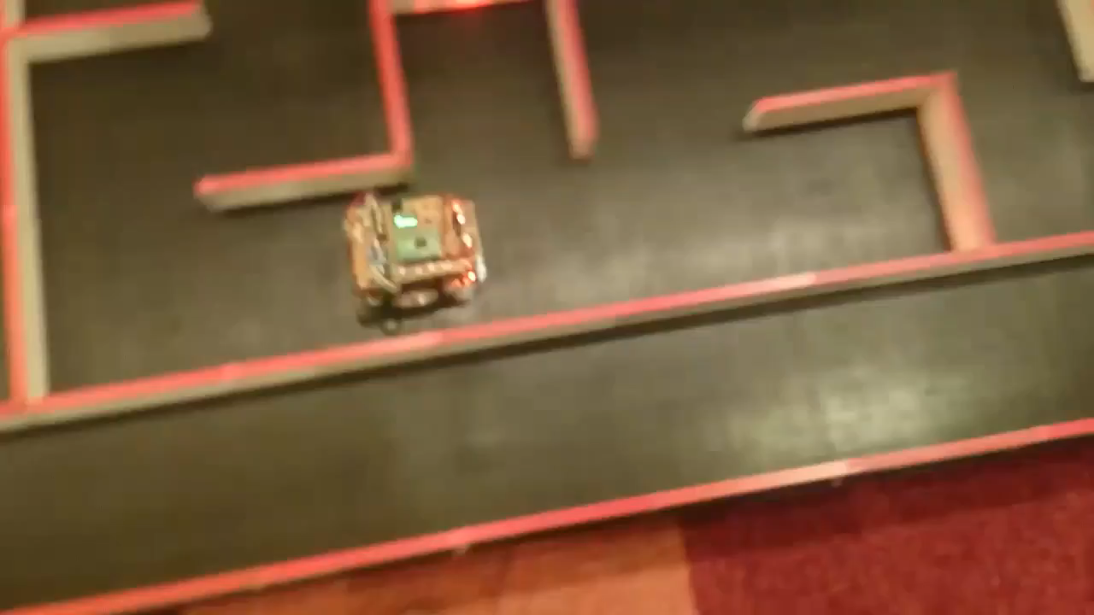
追加課題：スラローム走行で足立法を実装
課題
現在の足立法だと毎回、旋回時に停止しているので時間がかかってしまう。
そこで旋回時も停止せずに連続で走行する

Slide 69
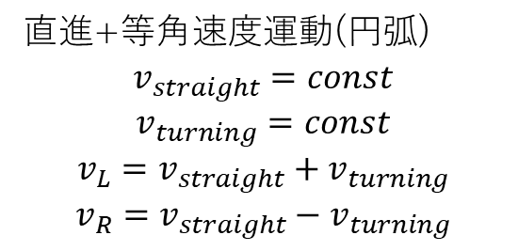
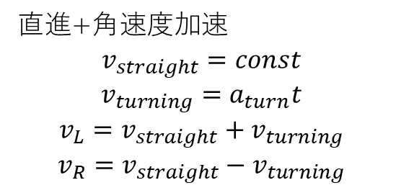
スラロームの概要
直進+左右に速度差を与えることで停止せずに旋回する方法
スラロームの構成要素は
直進→直進+角速度を加速→直進+等角速度運動(円弧) →直進+角速度を加速→直進
直進+等角速度運動(円弧)
$$v_{straight}=const$$
$$v_{turning}=const$$
$$v_{L}=v_{straight}+v_{turning}$$
$$v_{R}=v_{straight}−v_{turning}$$
Zoom in
直進+角速度加速
$$v_{straight}=const$$
$$v_{turning}=a_{turn}t$$
$$v_{L}=v_{straight}+v_{turning}$$
$$v_{R}=v_{straight}−v_{turning}$$
直進

Slide 70
スラローム走行足立法の概要
前
壁の判定は区画の境目にいるとき
区画の境目からスタート
↓
20mm前進している途中で歩数マップの作成(モータのwhile文の中)
↓
前後左右でもっとも小さい歩数を判定する(同じ場合は優先順位をつける(前→右→左→後))
↓
前が最小なら160mm前進
左が最小なら左スラローム
右が最小なら右スラローム
後が最小なら70mm前進→右(左)に180°旋回→90mm前進
↓
また、区画の境目にいるので歩数マップのところを繰り返す
左
右
後

Slide 71
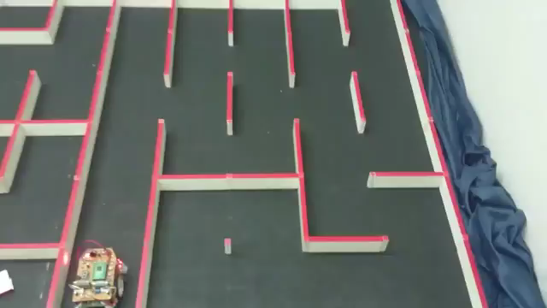
課題：最短走行を実装をしよう
課題
探索した情報をもとに最短経路を導出し、最短走行を行おう.

Slide 72
最短走行の作り方
探索で得た壁情報で歩数マップを生成(未探索の壁はすべて塞ぐ)
パス：Pass[255]の作成
人によるけどpass[n]=1で半区画直進させる後はpass>0のときはpass×半区画直進、ex).pass[n]=3で1.5区画直進
pass(n)=-2で左旋回、pass(n)=-3で右旋回
のようにpass[0]～ pass[255]に軌道の順番を保存していく
9
8
7
0
8
7
6
1
7
6
5
2
8
5
4
3

Slide 73
最短走行の概要
前
壁の判定は区画の境目にいるとき
仮想上で区画の境目からスタート
↓
現在持ってるマップ情報と加速上の位置向きから前後左右でもっとも小さい歩数を判定する(同じ場合は優先順位をつける(前→右→左→後))
↓
前が最小ならpass[n]=pass[n]+2
左が最小ならpass[n]= pass[n]+1、pass[n+1]=-2、 pass[n+2]= pass[n+2]+1
右が最小ならpass[n]= pass[n]+1、pass[n+1]=-3、 pass[n+2]= pass[n+2]+1
↓
また、区画の境目にいるので歩数マップのところを繰り返す
左
右
後

